Slide 1






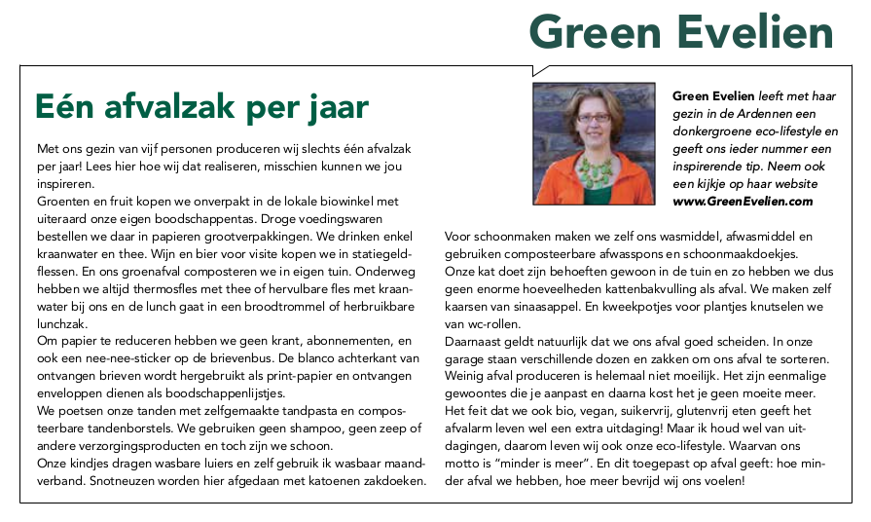

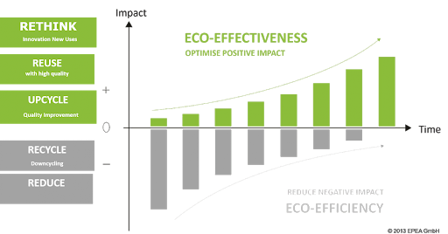
2223_DCV_3_CE_Column
Leerdoel
Je kunt informatie over het sociale fundament en het ecologische plafond van de donut economie verzamelen en feitelijk controleren.
Je kunt informatie aanbieden gericht op een bepaalde doelgroep
Samenwerken
Dit product maak je alleen.
Lever je product in via Teams
Je wordt een groepje feedback friends geplaatst
Geef feedback op de producten van anderen en ontvang feedback
Product
Schrijf een artikel/column over een onderdeel van de donut economie wat volgens jou extra aandacht verdiend. De column heeft minimaal 1000 en maximaal 1500 woorden. De bronnen die je gebruikt in het artikel moeten weergegeven worden volgens APA bronvermelding.
Dit artikel is bedoeld voor een doelgroep van de leeftijd 16 tot 26 jaar.
In het artikel worden de volgende onderwerpen behandeld:
Een inleiding waarbij het probleem wordt geïntroduceerd en waarom dit onderdeel extra aandacht verdiend.
De kern van het verhaal gaat over het probleem en in de kern ben je kritisch naar het probleem en/of de huidige aanpak van het probleem.
Er wordt beschreven wat de politiek er aan doet.
Er worden twee manieren beschreven waardoor de lezer zelf kan bijdragen aan een mogelijke oplossing van het probleem.
Bijeenkomsten & Tijd
Specialisatie lessen Circulaire economie
Deadline: 20 maart 2023
Feedback friend: 27 maart 2023
Bronnen
Wikiwijs; specialisatie lessen
Literatuur; Donuteconomie, Kate Raworth (2017)
Stappen
Ga op zoek naar informatie die jou aanspreekt, dat gaat over het sociale fundament of/en ecologische plafond.
Lees je in op het onderwerp, gebruik hier verschillende bronnen voor.
Bepaal voor jezelf waarover je wilt schrijven en wat de kern van het onderwerp is.
Ga op zoek naar politieke partijen en organisaties die verandering willen omtrent het probleem.
Zoek eventueel voorbeelden en maak een start met het schrijven van de column.
Bij de inleiding, zorg je ervoor dat de lezer genoeg informatie krijgt. Tip een origineel begin zorgt ervoor dat de lezer meer wilt weten over het onderwerp.
Zorg dat je bij de kern echt tot het onderwerp komt
Zorg voor een doorlopend verhaal.
Sluit af met twee manieren waardoor de lezer zelf een bijdrage kan leveren aan het onderwerp.

